Slide 1

For beginners
LESSON 1
MODULE 1

Slide 2
Unity – универсальный движок
Unity – комплексный кроссплатформенный движок, предоставляющий огромный набор инструментов, которые упрощают разработку игр.
Unity предоставляет огромный набор инструментов, упрощающий разработку игры.
Язык, на котором мы будем писать игры – C#
Найти бесплатную персональную версию движка можно по данной ссылке.
Обращаю внимание, что мы будем работать с расположением окон “2 by 3”.

Slide 3
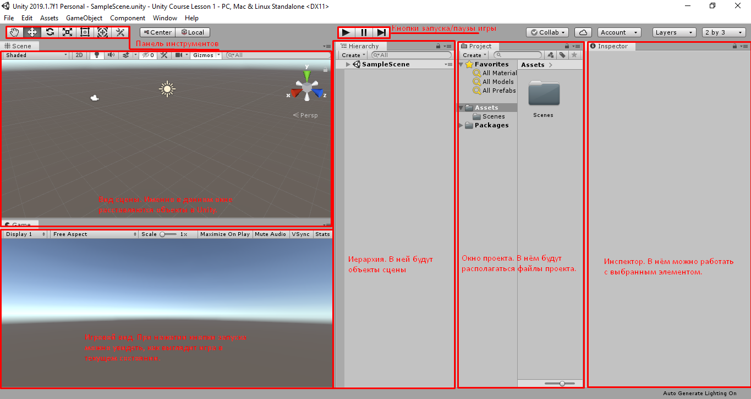
Пользовательский интерфейс Unity

Slide 4
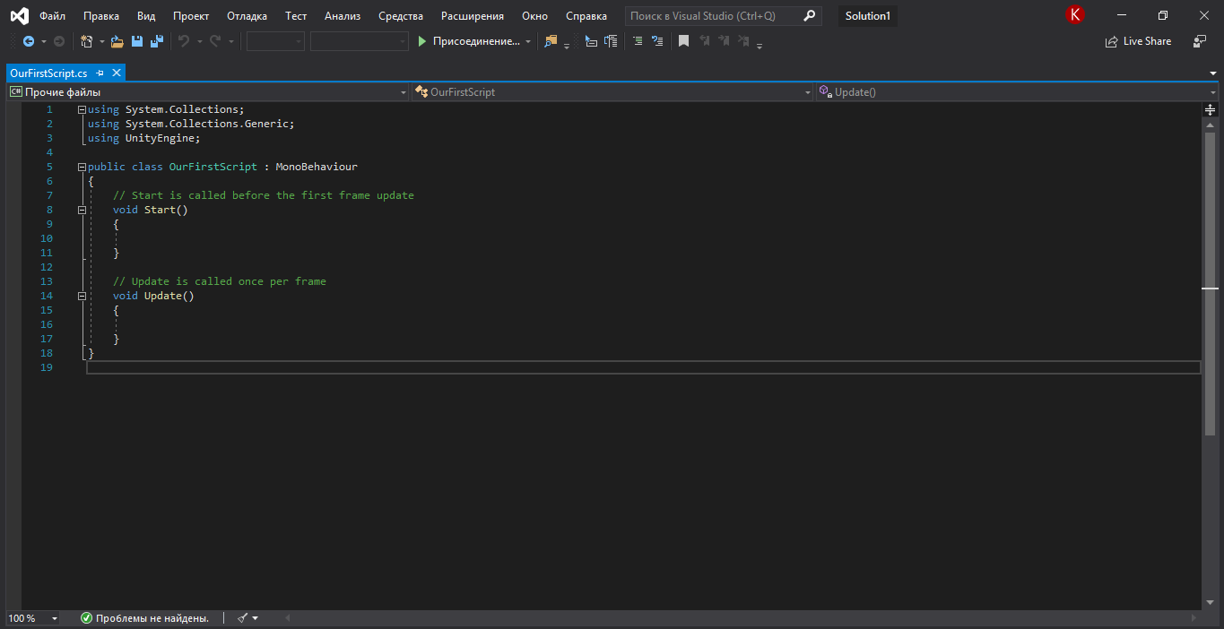
Скрипты в Unity - Компоненты
Всегда помните, что скрипты в Unity – это пользовательские компоненты. Их можно прикреплять к объектам подобно стандартным, являющимся частью Unity. При создании Unity-скрипта шаблон по умолчанию будет выглядеть так:

Slide 5
Структура Скрипта
Скрипты, с которыми мы будем работать, представляют набор функций, которые можно активировать в определённый момент. Запомните, что в идеале каждый Unity-скрипт будет отвечать за одну функцию. Например, скрипт перемещения персонажа состоит из параметров перемещения (скорость, направление и т. д.) и функций, описывающих перемещение (сместиться на столько-то единиц в указанном направлении, повернуться на столько-то единиц и т. д.).
Код наших скриптов будет располагаться после открывающихся фигурных скобок с обозначением класса (при создании файла Unity добавит их автоматически).
Внутри класса можно увидеть две функции по умолчанию – Start() и Update(). Первая выполняется в момент появления объекта, к которому прикреплён скрипт, на сцене; вторая – при каждом обновлении кадра (изображения на экране).

Slide 6

Переменные в С#
Переменные стоит воспринимать как некоторый контейнер для информации. В данном контейнере указывается возможность доступа, тип объекта и его уникальное название, а также в него помещается некоторое значение, с которым в дальнейшем можно совершать некоторые действия:
4
9
мояЦифра + 5
Целое число
Целое число
мояЦифра
мояЦифра

Slide 7
Типы Данных. Создание Переменных
Для начала, предлагаю вам ознакомиться с набором простых типов данных С#, которые мы будем использовать каждый день в наших скриптах. Не забываем при создании переменных указывать модификатор доступа.
public – переменную можно менять в инспекторе Unity, а также к ней можно обращаться из других скриптов.
int – целочисленное число.
float – десятичная дробь с точкой, на конце пишется суффикс f. На заметку: Unity использует именно этот тип для значений координат и большинства дробных значений.
bool – логический тип, имеет значения либо правда, либо ложь (true/false)
string – строка из символов, может содержать в себе пробелы
Vector3 – тип Unity, набор связанных друг с другом 3 координат типа float – x, y и z
Подробнее о Vector3 в документации по данной ссылке.

Slide 8
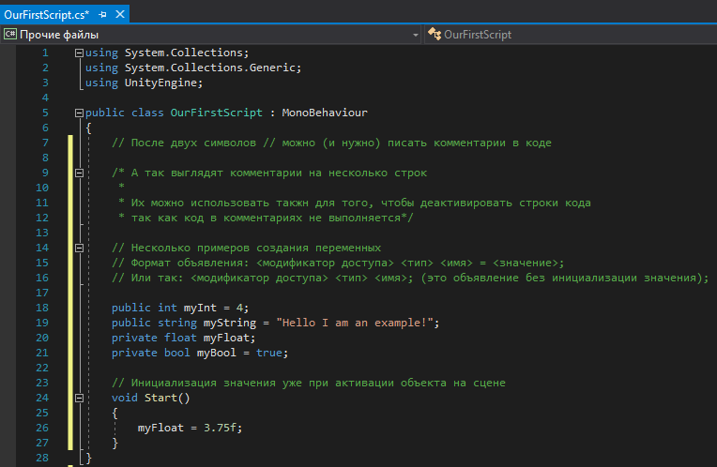
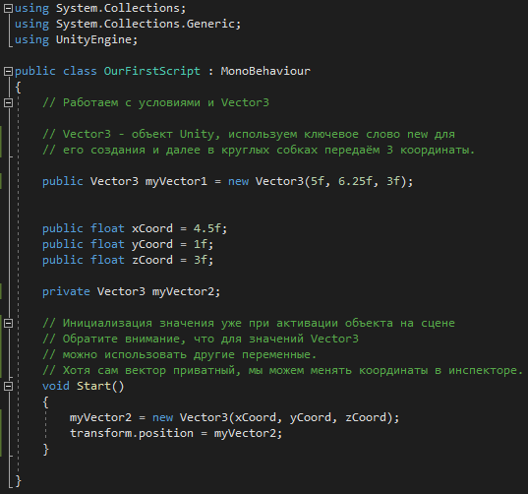
Создаём Переменные

Slide 9
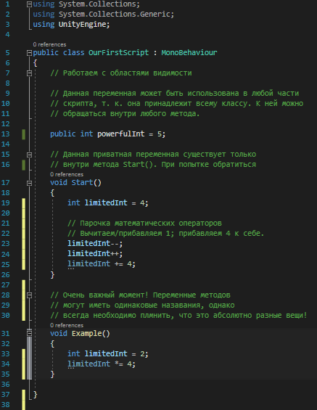
Области Видимости
Крайне важно помнить о таком понятии, как область видимости в C#. Область видимости – часть кода, в пределах которой доступна конкретная переменная. Области видимости определяются фигурными скобками – вы можете объявлять свои переменные уже внутри класса (пример – powerfulInt на скриншоте). Такая переменная доступна в любой части скрипта. Помните, что у различных переменных в одной области видимости никогда не бывает одинакового имени.
В данном примере можно также увидеть 2 переменные с названием limitedInt, каждая из которых существует только внутри собственного метода. При попытке обратиться к limitedInt вне Start() или Example(), возникнет ошибка, так как в рамках класса такой переменной не существует.
Всегда помните, что limitedInt в Start() и limitedInt в Example() – 2 никак не связанные переменные. Для лучшего понимания рекомендую воспринимать фигурные скобки как начало/конец области видимости.
Также рекомендую в целом избегать повторяющихся названий переменных, это может путать.

Slide 10
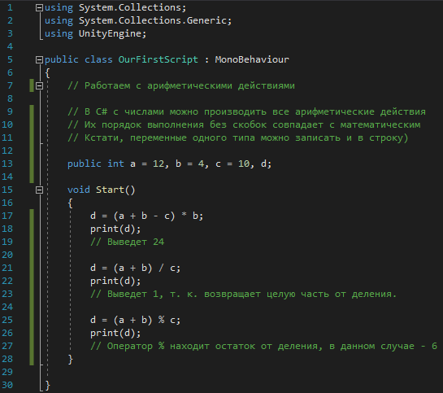
Арифметика
C# поддерживает набор стандартных операторов для выполнения различных арифметических действий.
Также можно складывать и строки – результатом суммы строк будет являться строка, содержащая обе предыдущие.

Slide 11
Unity Transform
Transform – крайне важный компонент в Unity. Он отвечает за позицию, угол поворота и габариты объектов сцены Unity. Запомните – каждый объект сцены содержит Transform. Мы только начинаем углубляться в Unity API, поэтому сейчас мы разберём лишь небольшую часть функционала Transform.
Запомните: вы можете обращаться к компоненту Transform любого игрового объекта при помощи ключевого слова transform (с маленькой буквы) и оператора «.».
Значения:
transform.position – позволяет напрямую задать координаты в пространстве. Принимает значения Vector3.
transform.eulerAngles – позволяет задать углы поворота по осям x, y и z. Принимает значения Vector3.
transform.localScale – позволяет менять габариты объекта по осям x, y и z. Принимает значения Vector3.

Slide 12
Unity Transform
Т. к. данные параметры принимают значения Vector3, значит с ними можно проводить операции сложения, вычитания, деления и умножения. Например:
transform.position += Vector3.forward * Time.deltaTime;
Методы:
transform.Translate(Vector3 направление); – перемещает объект по данному вектору.
transform.Rotate(Vector3 углыПоворота); – поворачивает объект по выбранным осям.
Примеры:
transform.Translate(new Vector3(2f, 3.5f, 1.25f));
transform.Rotate(new Vector3(60f, 0f, 0f));

Slide 13
Домашнее задание – обязательное!!!
Создайте скрипт, который при запуске игры будет задавать стартовые координаты куба в плоскости при запуске игры.
Доработайте предыдущий скрипт так, чтобы можно было менять стартовые координаты x, y и z в инспекторе.
Используя Time.deltaTime и Vector3, создайте скрипт, который позволит перемещать объект вперёд (Vector3.forward) со скоростью n единиц в секунду. Можете использовать как transform.Translate(), так и transform.position, в данном задании это не принципиально.
Доработайте предыдущий скрипт так, чтобы можно было свободно менять значения направления перемещение объекта в инспекторе.
5*) Доработайте скрипт так, чтобы при превышении определённых координат по x, y или z объект телепортировался на его стартовую позицию (в которой он появляется в момент запуска игры). Для этого используйте условие if
6**) Попробуйте создать переменную-таймер так, чтобы куб двигался вперёд n секунд, затем останавливался, затем снова двигался. Подсказка: для этого следует использовать Time.deltaTime.

